Slide 1
Γεωπολιτικές εξελίξεις
Πόλεμοι του 1967 και 1973 διαλύουν τις προσδοκίες ότι το Ισραήλ ήταν μια εφήμερη οντότητα.
Κατοχή Δυτ. Όχθης, Λωρίδας της Γάζας και Υψιπέδων Γκολάν
Σταδιακή αποχώρηση της ΕΣΣΔ από την αραβο-ισραηλινή διαμάχη
Στρατηγική Κίσινγκερ για διμερείς συμφωνίες ειρήνης Ισραήλ και αραβικών κρατών
Συμφωνία ειρήνης του Καμπ Ντέιβιντ (1978)
ΟΑΠ περιφερειακός γεωπολιτικός παράγοντας/ Μαύρος Σεπτέμβρης (1970)
Ιούνιος 1982: εισβολή Ισραήλ στον Λίβανο/αποχώρηση Παλαιστινίων από τον Λίβανο

Slide 2
Ισραηλινή επέκταση

Slide 3
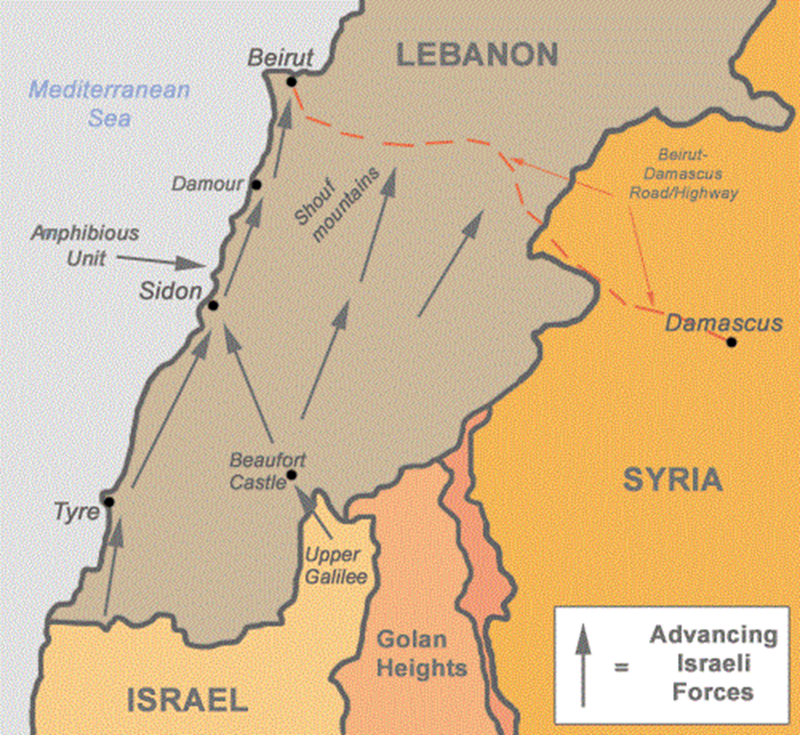
Εισβολή στον Λίβανο (1982)

Slide 4
Ισραηλινές στρατηγικές στα Κατεχόμενα
Στρατηγική υπέρ προσάρτησης:
Στρατηγικός βάθος
Δημογραφική ανάπτυξη Ισραήλ (ιδιαίτερα μετά το 1980)
Οικονομική, κοινωνική και πολεοδομική ενσωμάτωση. Σημείο χωρίς επιστροφή
Ανάπτυξη θρησκευτικού σιωνισμού (Gush Emunim)
Στρατηγική κατά προσάρτησης
Πρόσθετα προβλήματα ασφάλειας (τρομοκρατία)
Μη αναγκαίο στρατηγικό βάθος
Δημογραφική εξέλιξη εις βάρος του σιωνιστικού χαρακτήρα του Ισραήλ
Απειλή για Εβραίους εργάτες η αθρόα προσφορά φθηνής αραβικής εργασίας

Slide 5
Κυριαρχία της Ισραηλινής Δεξιάς (μετά το 1973)
Η πολιτική χειραφέτηση των «ανατολιτών» Εβραίων και η στοίχισή τους στην Δεξιά (Λικούντ) – αντίδραση προς την Αριστερά (Εργατικό) των Ασκεναζίμ
Εικόνα αποτυχίας για τους Εργατικούς που κυβερνούν από το 1948 λόγω της αρχικής νίκης Αιγυπτίων στον πόλεμο του 1973
Κοινωνικά και οικονομικά προβλήματα από την διεθνή ύφεση της δεκαετίας του 1970
Σημαντική ιδεολογική επιρροή της θρησκευτικής Δεξιάς στην νεολαία μ΄σεω του εποικιστικού κινήματος Gush Emunim
Επικράτηση της στρατηγικής επέκτασης των επικισμών.

Slide 6
Παλαιστινιακές στρατηγικές (1967-1970)
Απελευθέρωση της Παλαιστίνης μέσω ενότητας με Ιορδανία
Υποστηρικτές:
Παναραβιστές και κομμουνιστές: αγώνας που ξεπερνά τα στενά όρια της Παλαιστίνης
Παραδοσιακές ελίτ που είχαν συγκροτήσει προνομιακές σχέσεις με ιορδανικό κράτος
Ανεξάρτητο κράτος σε Δυτ. Όχθη και Λωρ. Γάζας
Νέες ηγεσίες που άρχισαν να αναδεικνύονται στην πρώτη περίοδο της κατοχής
Παραδοσιακές ελίτ που δεν είχαν προνομιακή σχέση με Ιορδανία

Slide 7
Στρατηγικές αντίστασης (1972-1977)
Ένοπλη αντίσταση από Λίβανο ( Παλαιστινιακή Επανάσταση επηρεασμένη από Βιετνάμ και Γκεβαρισμό)
Εκλογή τοπικών οργάνων αυτοδιοίκησης στην Δυτ. Όχθη
Νίκη εναντίον παραδοσιακών φιλο-ιορδανικών ελίτ
Νέοι τοπικοί άρχοντες δεν αμφισβητούν ηγετικό ρόλο ΟΑΠ
Απονομιμοποίηση όσων συνεργάζονται με Ισραήλ/αντίδραση σε ισρηλινά σχέδια δημιουργίας τοπικών ελίτ εκτός ΟΑΠ.

Slide 8
Επίκεντρο τα Κατεχόμενα (1977-1987)
Τέλη δεκαετίας του 1970 και αρχές 1980 έντονος εποικισμός. 100.000 νέοι Ισραηλινοί έποικοι στην τετραετία 1981-1984.
Αραφάτ και ΟΑΠ εκτός Λιβάνου και μακριά από Ισραήλ και Ιορδανία
Συμφωνία ΟΑΠ με Ιορδανία για συνεργασία (Joint Committee)
Οικονομική στήριξη των Κατεχομένων από ΟΑΠ
Απεξάρτηση Κατεχομένων από Ισραήλ
Υποστήριξη αντίσταση εντός Κατεχομένων

Slide 9
Εξέλιξη ισραηλινών εποικισμών (πηγή OHE)

Slide 10
Βασικοί στόχοι νέας στρατηγικής στα Κατεχόμενα
Υποστήριξη κοινωνικής συνοχής και συγκρότηση ισχυρής εθνικής ταυτότητας
Ανάπτυξη παλαιστινιακής εκπαίδευσης (δημιουργία πανεπιστημίων)
Κοινωνική αλληλεγγύη
Αποδυνάμωση τοπικιστικών αντιλήψεων και δημιουργία περιφερειακών δικτύων
Κεντρική θέση της γης, της περιφρούρησης και της αξιοποίησης της
Δημιουργία πολιτικής καθοδήγησης της Φατάχ εντός των Κατεχομένων

Slide 11
Φορείς της νέας στρατηγικής
Φοιτητές : στην δεκαετία του 1970 αύξηση των Παλαιστινίων στα Κατεχόμενα κατά 300%.
Επιτροπές Νεολαίας: προστασία των κοινοτήτων –κοινωνική εργασία- κοινωνικές δομές- πολιτισμός
Οικονομική υποστήριξη από εξωτερικό.
Ενώσεις Επαγγελματιών: γιατροί, δικηγόροι, μηχανικοί, γεωπόνοι.
Ισλαμιστικές ομάδες εκτός ΟΑΠ (προερχόμενες από Αδελφούς Μουσουλμάνους) που αποκτούν δυναμική μετά την Ιρανική Επανάσταση (1979).

